Slide 1
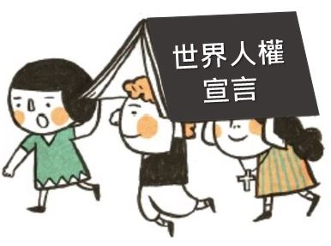
認識
兒童人權與
法律常識
法律常識
本簡報檔修改自教育部國教署中央人權教育課程與教學輔導群 2018世界人權日 國小4-6年級教學簡報

Slide 2
請尊重我的身體
咪咪最近很不喜歡去上學，媽媽覺得很奇怪，咪咪本來是很熱愛學習的小孩子，怎麼5年級重新分班之後，就常常吵著肚子痛、頭痛的問題。

Slide 3
導師這樣說：咪咪在學校很乖耶。下課也是乖乖的坐在位置上看書。勸她出去走走，她都不願意呢！媽媽問不出所以然，只好向輔導老師求助。

Slide 4
輔導老師私下問咪咪，咪咪稍微透露了想法：班上有些男同學很喜歡掀女生的裙子，而且還喜歡對女生的身材加以分類討論，甚至還會有偷摸的情形發生。因為咪咪常是被捉弄的對象，所以她開始不喜歡上學。

Slide 5
經過觀察和詢問其他同學，證實班上有某些男生會針對女生的身材取綽號、甚至會在女生經過時，故意做出掀裙子、摸胸部的假動作。帶頭的阿勇還會利用電子郵件傳送網路上的色情圖片給其他同學共同觀賞。

Slide 6
阿勇等一票男生覺得這樣做有甚麼關係呢？又沒有真的摸到，開開玩笑也不行喔！利用網路傳送圖片也不行嗎？大家不都這樣做嗎？

Slide 7
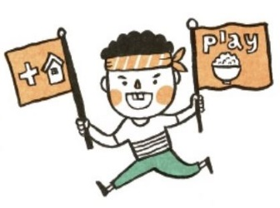
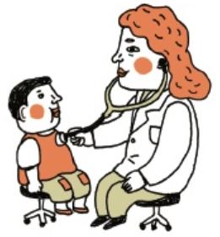
根據《兒童權利公約》(CRC)
兒童有…
第二條：平等及健康成長的權利。
第十九條：免於任何形式之身心暴力的權利。
Notes:
請老師根據《世界人權宣言》的宣言內容加以解釋。

Slide 8
試題
（一）是非題:
（ ）1.阿勇總是喜歡在班上同學面前叫咪咪「巨乳妹」，但是因為阿勇只是嘴巴說說，並沒有什麼動作，所以不算性騷擾。
X

Slide 9
（ ）2.阿勇故意拿色情漫畫給咪咪看，讓咪咪覺得很噁心，這也是一種性騷擾。
O

Slide 10
（ ）3.阿勇喜歡開咪咪的玩笑，每次咪咪經過，就突然掀她的裙子，每次都讓咪咪嚇得尖叫，阿勇認為自己只是開玩笑，所以不算性騷擾。
X

Slide 11
（ ）4.阿勇認為花型男長得像女生，很膽小又愛打扮，看他很不順眼，所以每次花型男走過去，就嘲笑他說：「娘娘腔，沒LP！」，花型男無力反駁，只能暗地掉眼淚。同學說因為阿勇和花型男是同性，所以阿勇的行為也不算是性騷擾。
X

Slide 12
O
（ ）5.根據性騷擾防治法，學校有義務防治性騷擾行為之發生，在知道有性騷擾的情形時，應採取立即有效的糾正及補救措施。

Slide 13
（二）選擇題:
依據下列提示條文，回答1-3題
※性騷擾防治法第20條-「對他人為性騷擾者，由直轄市、縣 (市) 主管機關處新臺幣1萬元以上10萬元以下罰鍰。」
※性騷擾防治法第25條-「意圖性騷擾，乘人不及抗拒而為親吻、擁抱或觸摸其臀部、胸部或其他身體隱私處之行為者，處2年以下有期徒刑、拘役或科或併科新臺幣10萬元以下罰金。」

Slide 14
（二）選擇題:
（ ）1.捷運之狼利用車廂內人潮擁擠時，趁機摸女乘客臀部後，立即將手移開。那麼要如何處罰他呢？
（1）由直轄市、縣 (市) 主管機關對他處新臺幣1萬元以上10萬元以下的行政罰鍰
（2）由法院判處處2年以下有期徒刑、拘役或科或併科新臺幣10萬元以下罰金
（3）不用處罰。
2

Slide 15
2
（ ）2.怪叔叔常常躲在暗處，趁女學生走過去的時候，突然衝出來抱住女學生，親吻女學生的臉頰後，馬上逃離現場。應該如何處罰？
（1）由直轄市、縣 (市) 主管機關對他處新臺幣1萬元以上10萬元以下的行政罰鍰
（2）由法院判處處2年以下有期徒刑、拘役或科或併科新臺幣10萬元以下罰金
（3）不用處罰。

Slide 16
1
（ ）3.使用言語對別人性騷擾，會有怎樣的法律效果？
（1）由直轄市、縣 (市) 主管機關對他處新臺幣1萬元以上10萬元以下的行政罰鍰
（2）由法院判處處2年以下有期徒刑、拘役或科或併科新臺幣10萬元以下罰金
（3）不用處罰。

Slide 17
3
（ ）4.對別人性騷擾，可能會有那些責任？
（1）可能會被關進監獄或罰錢
（2）可能要賠償被害人的損失
（3）以上皆是。

Slide 18
3
（ ）5.如果在學校遭遇性騷擾，應該要怎麼辦？
（1）自認倒楣，隱忍不說
（2）找人痛毆加害人
（3）告訴老師，請求協助。

Slide 19
想想看說說看：
1.你覺得哪些標準是社會中專屬於性別的形容詞？
2.訪談一下，有哪些形容詞會讓人產生不舒服的感覺？

Slide 20
3.調查一下，法律上對於性騷擾有哪些相關規定？
4.討論一下，你看到了哪些性騷擾的實例？
5.動動小腦筋，如果你是咪咪或咪咪的同學，你會怎麼做？

Slide 21
影片欣賞
誰都不可以傷害兒童
兒童有生存和成長的權利

Slide 22
兒童的事，
大家的事。
法律常識
本簡報檔修改自教育部國教署中央人權教育課程與教學輔導群 2018世界人權日 國小4-6年級教學簡報

